Slide 1

PENGURUSAN APLIKASI V3304/2
SIJIL VOKASIONAL MALAYSIA
PENILAIAN AKHIR SEMESTER 4

Slide 2

SOALAN :
Anda merupakan seorang pengatur cara komputer di kilang membuat tin di changkat Jering. Anda diminta untuk menghasilkan sistem bagi memaparkan maklumat jenis tin yang dihasilkan oleh kilang tersebut. Setelah sistem tersebut diuji, terdapat beberapa ralat yang telah dikenalpasti.

Slide 3
SOALAN :
Anda perlu membetulkan ralat tersebut mengikut langkah kerja berikut:
Capai folder yang dinamakan dengan <angka giliran> di server menggunakan maklumat berikut:
IP address yang dicatatkan pada papan putih (Contoh :192.168.20.18:8080)
Nama pengguna :<angka giliran>
Kata laluan :<4 digit terakahir no kad pengenalan>
b)Muat turun fail “Amalisem4.zip” dan ekstrak fail tersebut menggunakan kata laluan=“amali2020sem4”
Pastikan fail yang telah anda ekstrak mengandungi folder dan fail berikut:
Folder “MaklumatTin”
Index.php
Config.php
Maklumattin.php
Tin.png
Tin.sql
Reportbug.docx

Slide 4
c) Pindahkan folder “MaklumatTin” ke local server
d)Import fail “tin.sql” yang terdapat dalam folder “MaklumatTin” ke dalam pangkalan data dengan nama “tin” menggunakan phpMyAdmin
e) Lakukan pengujian semula (reproduce) ralat berdasarkan laporan ralat “reportbug.docx yang telah dimuat turun.
f) Betulkan ralat yang telah dikesan pada kod sumber dan buat komen dokumentasi kod sumber pada bahagian ralat yang telah diperbaiki.

Slide 5
g) Salin (copy) semula kod sumber yang telah siap dibaiki dan tampal (paste) ke Microsoft Word dan namakan dokumen sebagai <angka giliran> ke dalam folder “Maklumattin” di local server (contoh:K021HKPD001)
h)Muat naik folder yang telah dihasilkan pada langkah 1(h) ke server. Pastikan folder tersebut mengandungi fail kod sumber yang telah dibaiki dan dokumen seperti berikut:
Index.php
Config.php
Maklumattin.php
<angka giliran calon>.docx
j) Salin folder yang telah dihasilkan pada langkah 1(h) ke dalam pen drive/cakera padat yang telah disediakan sebagai back-up

Slide 6
Laporan Pepijat

Slide 7
Jawapan
a : Penggunaan HFS untuk muat –turun

Slide 8
Jawapan
b : Ekstrak folder bahan amali tersebut.

Slide 9
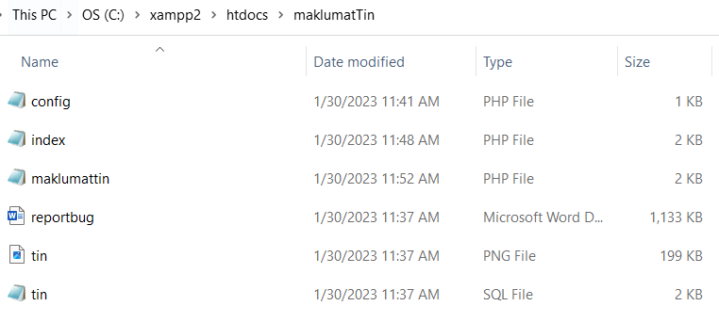
Jawapan
c : Pindahkan folder “Maklumattin” ke local server

Slide 10
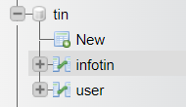
Jawapan
d : Import fail “tin.sql” yang terdapat dalam folder “MaklumatTin” ke dalam pangkalan data dengan nama “tin” menggunakan phpMyAdmin

Slide 11
Jawapan
e :Lakukan pengujian semula (reproduce) ralat berdasarkan laporan ralat “reportbug.docx yang telah dimuat turun.

Slide 12
Jawapan
f :Betulkan ralat dan buat komen dokumentasi kod sumber pada bahagian ralat yang telah diperbaiki
g : Salin koding dan tampal pada word.

Slide 13
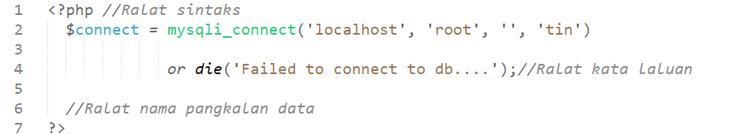
Jawapan : Coding config.php

Slide 14
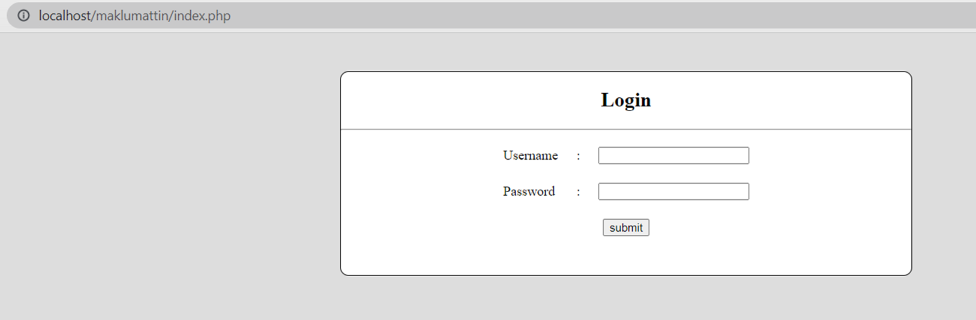

Slide 15
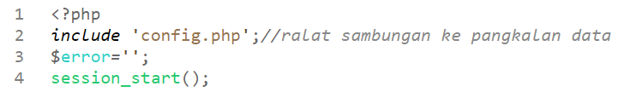
Jawapan : Coding index.php

Slide 16
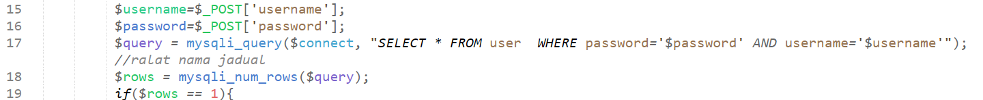
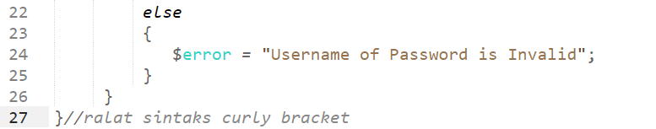
Jawapan : Coding index.php

Slide 17
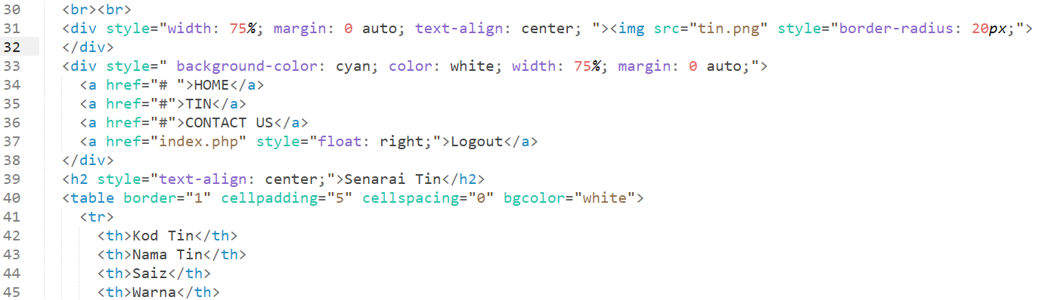
Jawapan : Coding maklumattin.php
//ralat format imej
//ralat pautan fail
//ralat tidak memanggil lajur warna

Slide 18
